Slide 1
深圳市新启天供应链管理有限公司
SHENZHEN SUNDAY SUPPLY CHAIN CO., LTD.
制单操作手册
提前在我司系统预报制单提高出单时间，快速高效完成操作。

Slide 2
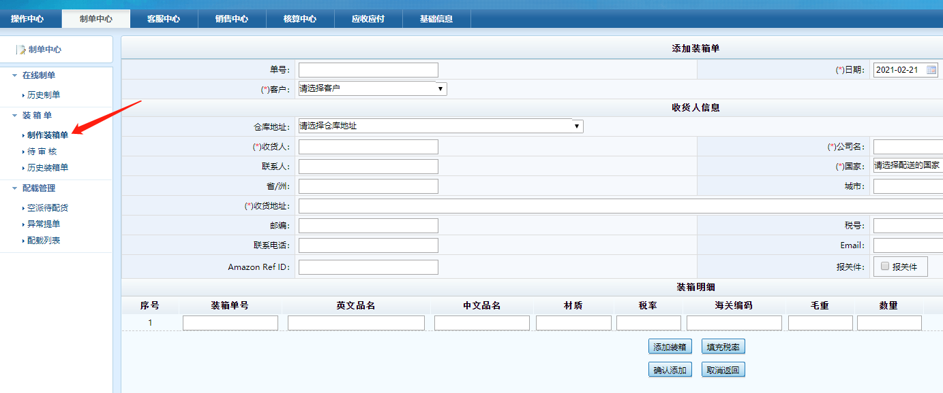
第1步：制作装箱单

Slide 3
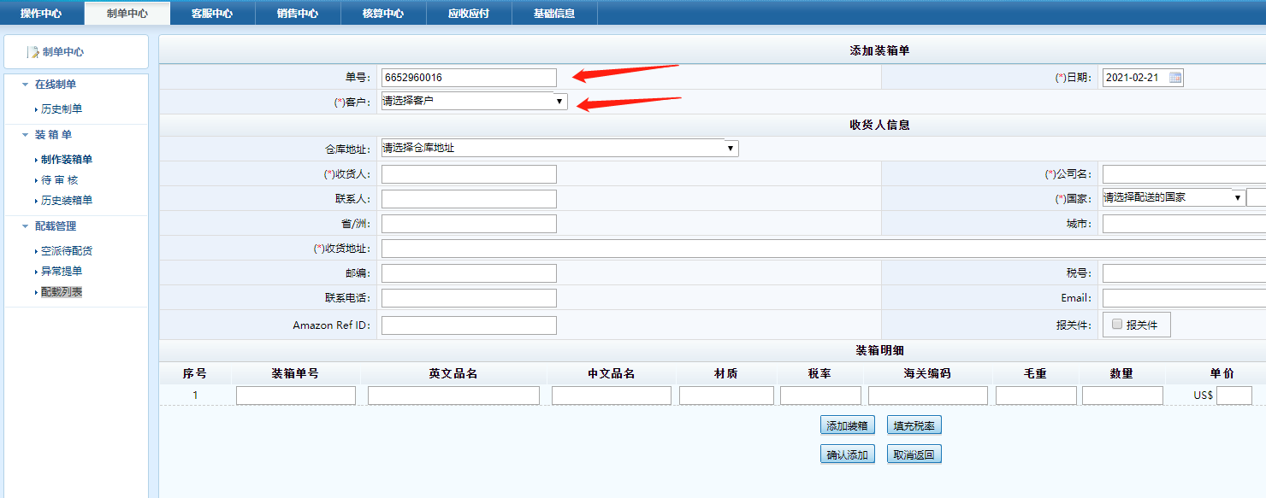
第2步：填写交货单号及贵司公司名

Slide 4
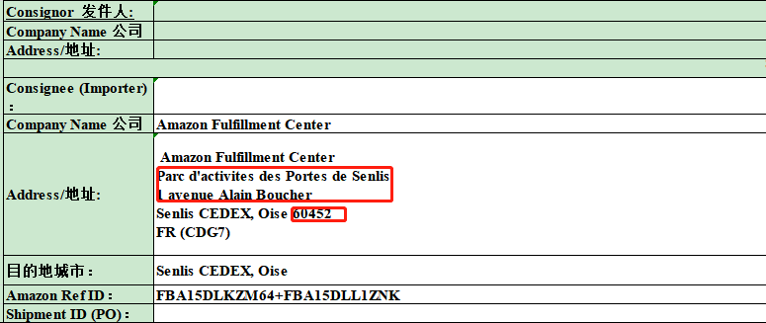
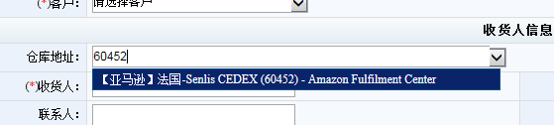
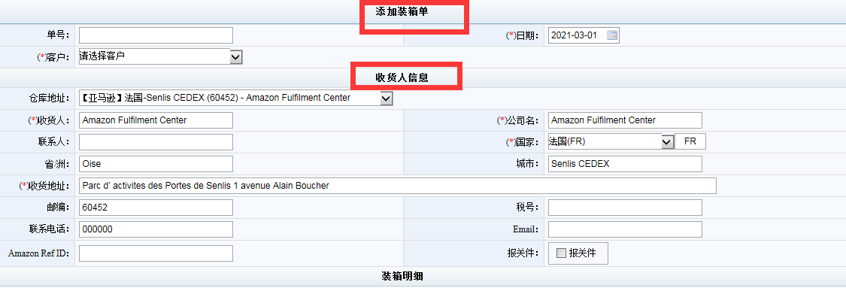
第3步：填写收件人信息：仓库地址可以先填写发票邮编，系统自动匹配（亚马逊仓用代码可直接匹配地址），备注：系统自行匹配的地址需再次复检是否与发票地址一致，不一致时请修改不匹配的地方

Slide 5
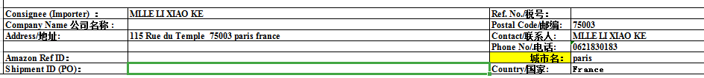
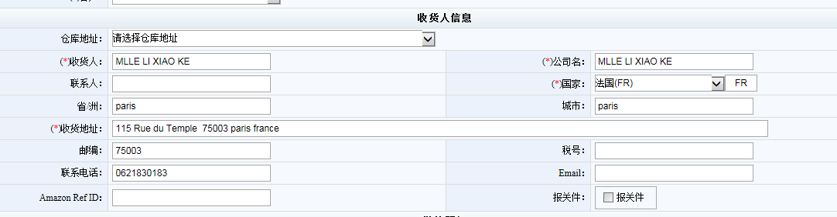
我司系统无匹配地址请按照发票地址正确填写，方式如下

Slide 6
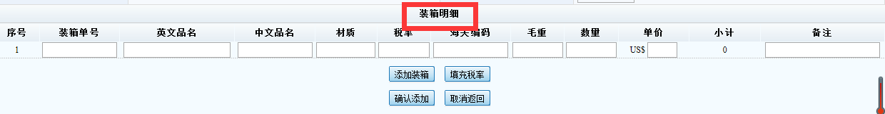
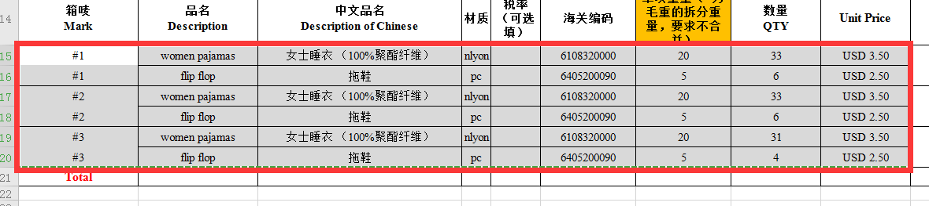
第5步：填写装箱明细。
简单方式，根据我司提供的发票模板直接复制表格内容，粘贴到系统中。自动填写完毕。表格内容顺序不能变，格式要求必须一致，每一箱每一个产品必须单独一行。重量为该产品的重量，一箱多产品不能合并重量

Slide 7
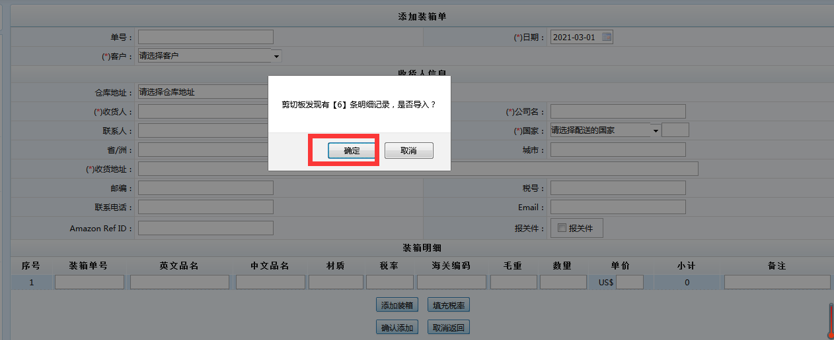
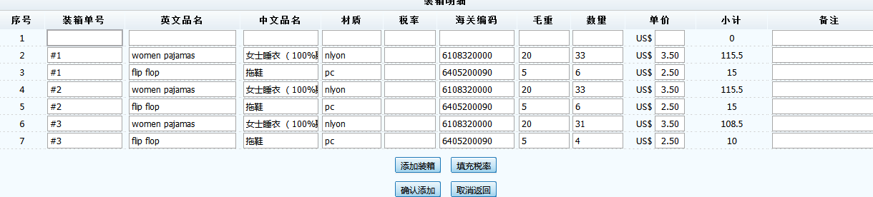
粘贴后第一行为空白行，用DEL键删除掉第一行，笔记本电脑FN+DEL删除即可，删除后确认添加

Slide 8
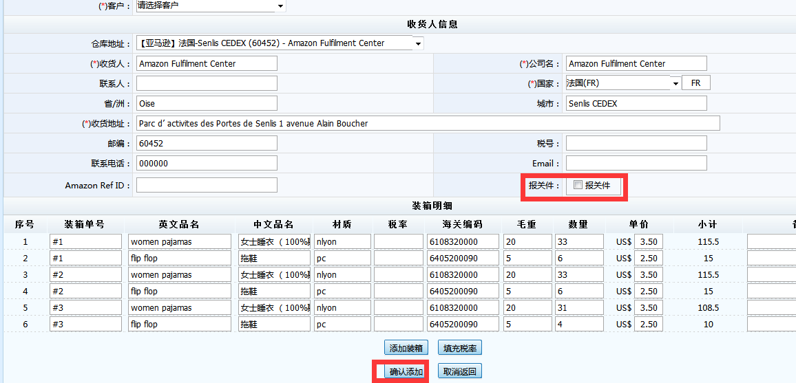
如报关件请勾选报关件

Slide 9
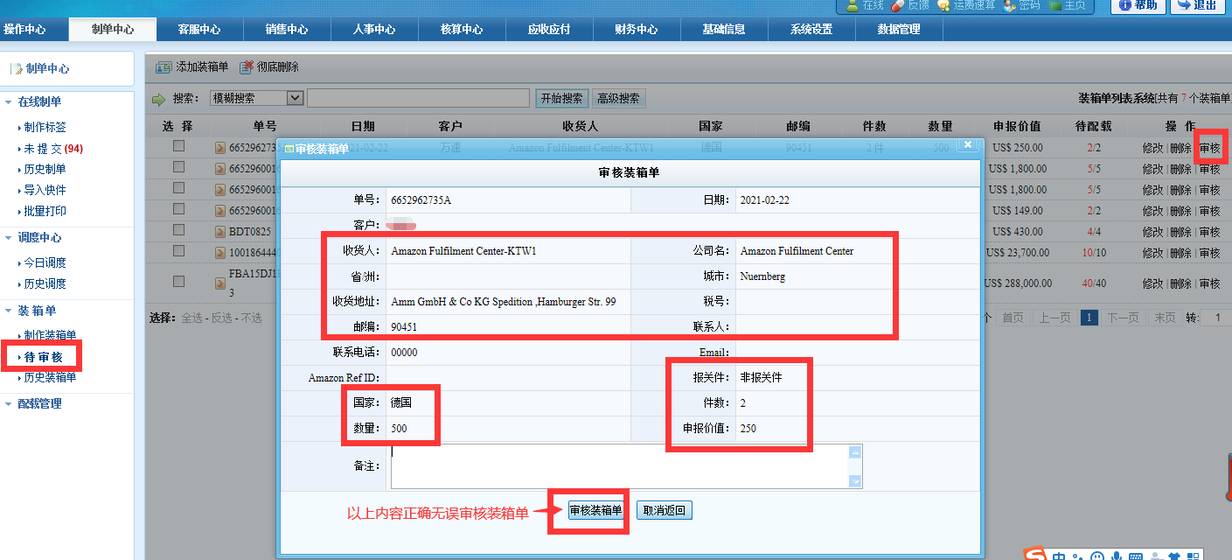
第6步：返回列表，待审核中查找预报内容，审核填写信息是否与发票一致

Slide 10
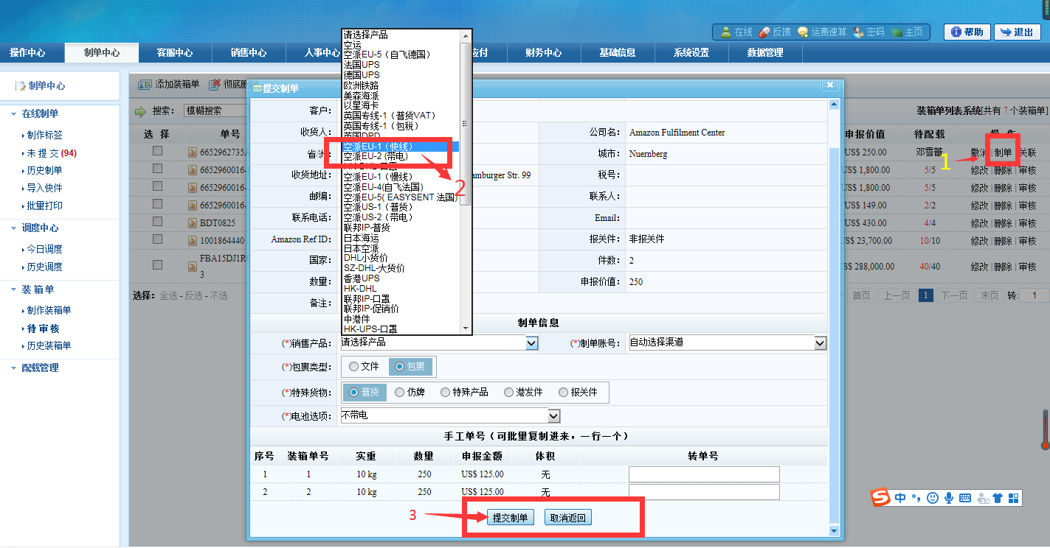
第7步：返回列表，待审核列表1选择制单，2选择交货渠道（普货还是带电），3提交制单

Slide 11
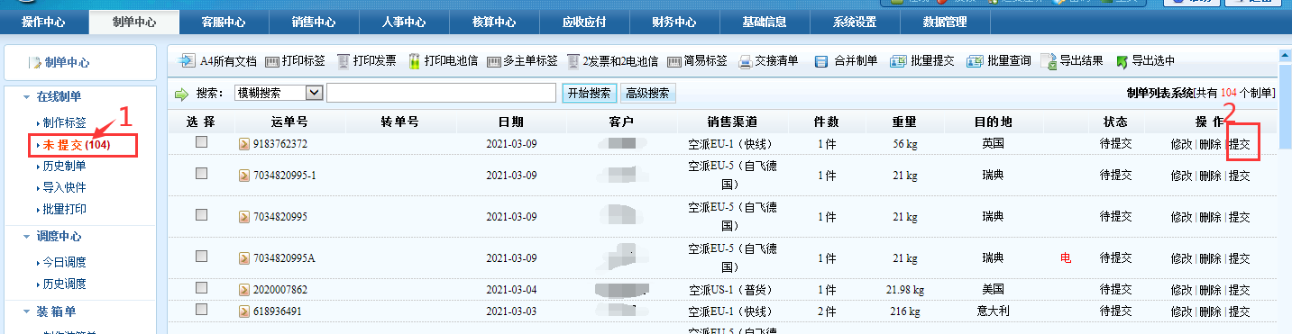
第8步：提交转单号

Slide 12
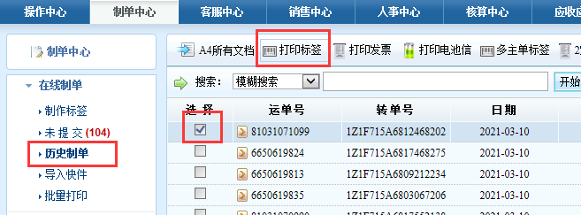
第9步：打印label，选择需要打印的单号，勾选然后点击打印标签即可

Slide 13
感谢阅览
以上即填写完成，通知我司客服即刻快速出转单号，贵司自行出label，并快速贴箱。减少错误率。 制单操作如有任何疑问欢迎随时咨询

